Slide 1
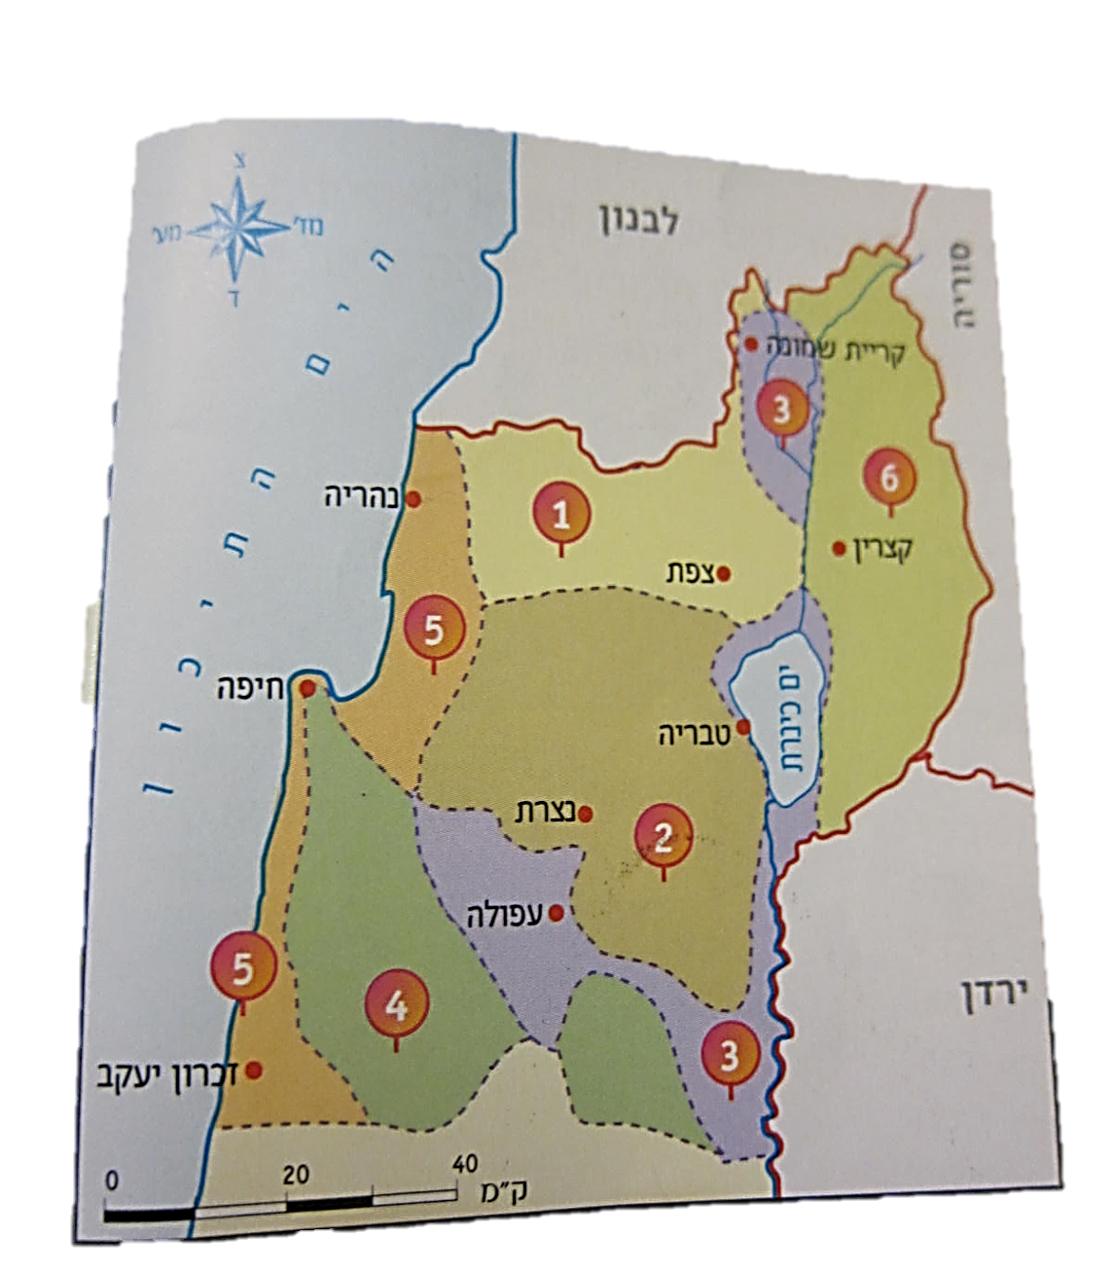
צפון הארץ
חלוקה לאזורי משנה
חזרה לקראת מבחן

Slide 2
לפני שמתחילים... איך נערכת החזרה??
א. שאלה מופיעה על המסך
ב. חשבי היטב, וסמני במקום המתאים בדף שלך את התשובה הנכונה.
ג. התשובה הנכונה מופיעה על המסך.
ד. את מסמנת לעצמך וי או איקס בהתאם

Slide 3
חלק א'
בכל שאלה עליך לסמן את התשובה הנכונה !

Slide 4
1. אזור צפון הארץ גדול בשטחו בערך פי שניים מאזור מישור החוף, אבל... מה מייצג האיור?
את מספר התושבים בצפון לעומת מספר התושבים במישור החוף
את כמות המים שמספקת הכינרת לתושבים בצפון לעומת תושבי מישור החוף אליהם מוזרמים מי מעיינות.
שתי התשובות נכונות

Slide 5
1. אזור צפון הארץ גדול בשטחו בערך פי שניים מאזור מישור החוף, אבל... מה מייצג האיור?
את מספר התושבים בצפון לעומת מספר התושבים במישור החוף
את כמות המים שמספקת הכינרת לתושבים בצפון לעומת תושבי מישור החוף אליהם מוזרמים מי מעיינות.
שתי התשובות נכונות

Slide 6
2. את צפון הארץ מחלקים ל-6 אזורי משנה. אילו?
א. הגליל העליון, הגליל התחתון, עמקי הצפון, הכרמל והגלבוע, מישור החוף הצפוני, רמת הגולן ורכס החרמון
ב. הגליל העליון והגליל התחתון, עמקי הצפון, הר אמיר, הר הכרמל והגלבוע, רמת הגולן , רכס החרמון.
ג. הגליל העליון, הגליל התחתון, מישור החוף הצפוני, מישור החוף הדרומי, רכס החרמון, בקעת בית כרם.

Slide 7
2. את צפון הארץ מחלקים ל-6 אזורי משנה. אילו?
א. הגליל העליון, הגליל התחתון, עמקי הצפון, הכרמל והגלבוע, מישור החוף הצפוני, רמת הגולן ורכס החרמון
ב. הגליל העליון והגליל התחתון, עמקי הצפון, הר אמיר, הר הכרמל והגלבוע, רמת הגולן , רכס החרמון.
ג. הגליל העליון, הגליל התחתון, מישור החוף הצפוני, מישור החוף הדרומי, רכס החרמון, בקעת בית כרם.

Slide 8
3. מה יוצא דופן?
1. גליל עליון
2. גליל תחתון
3. מישור החוף הצפוני
4. מישור החוף הדרומי

Slide 9
3. מה יוצא דופן?
1. גליל עליון
2. גליל תחתון
3. מישור החוף הצפוני
4. מישור החוף הדרומי

Slide 10
4. מה יוצא דופן?
כרמיאל
מג'ד אל כרום
בית כרם
ציפורי

Slide 11
4. מה יוצא דופן?
כרמיאל
מג'ד אל כרום
בית כרם
ציפורי

Slide 12
5. מה יוצא דופן?
1. בית שאן
2. צפת
3. טבריה
4. יסוד המעלה

Slide 13
5. מה יוצא דופן?
1. בית שאן
2. צפת
3. טבריה
4. יסוד המעלה

Slide 14
6. מה יוצא דופן?
1. מחילות תת קרקעיות
2. הר געש
3. בזלת
4. מגמה

Slide 15
6. מה יוצא דופן?
1. מחילות תת קרקעיות
2. הר געש
3. בזלת
4. מגמה

Slide 16
7. מה יוצא דופן?
1. נוף קרסטי
2. רמה
3. קרקע סחף
4. חרוד

Slide 17
7. מה יוצא דופן?
1. נוף קרסטי
2. רמה
3. קרקע סחף
4. חרוד

Slide 18
8. מה יוצא דופן?
1. עמק החולה
2. עמק יזרעאל
3. עמק רפאים
4. עמק בית שאן

Slide 19
8. מה יוצא דופן?
1. עמק החולה
2. עמק יזרעאל
3. עמק רפאים
4. עמק בית שאן

Slide 20
9. מה יוצא דופן?
1. נביעות מים חמים
2. רעידות אדמה
3. מפולת שלגים
4. רעידות אדמה

Slide 21
9. מה יוצא דופן?
1. נביעות מים חמים
2. רעידות אדמה
3. מפולת שלגים
4. רעידות אדמה

Slide 22
10. מה יוצא דופן?
1. מישור החוף הדרומי
2. מישור חוף הכרמל
3. מפרץ חיפה
4. מישור חוף הגליל

Slide 23
10. מה יוצא דופן?
1. מישור החוף הדרומי
2. מישור חוף הכרמל
3. מפרץ חיפה
4. מישור חוף הגליל

Slide 24
11. למה נקרא שמה "ראש הנקרה"?
1. מפני שכאן עברה דרך חשובה שהובילה לעיר צור שבלבנון
2. מפני שכאשר יורדים מראש הרכס אל הים מגיעים לנקרות- סוג של מערות שחפרו גלי הים בתוך סלע הגיר הלבן.
3. הפרוש של המילה "נקרה" בעברית הוא – תפארת הכרמים.

Slide 25
11. למה נקרא שמה "ראש הנקרה"?
1. מפני שכאן עברה דרך חשובה שהובילה לעיר צור שבלבנון
2. מפני שכאשר יורדים מראש הרכס אל הים מגיעים לנקרות- סוג של מערות שחפרו גלי הים בתוך סלע הגיר הלבן.
3. הפרוש של המילה "נקרה" בעברית הוא – תפארת הכרמים.

Slide 26
12. "הבקע הסורי אפריקני" הוא:
1. אזור בצפון הארץ
2. הר געש רדום השוכן בגבול שבין ארץ ישראל לסוריה
3. בקע הנמשך מסוריה עד אפריקה ובו תופעות שונות

Slide 27
12. "הבקע הסורי אפריקני" הוא:
1. אזור בצפון הארץ
2. הר געש רדום השוכן בגבול שבין ארץ ישראל לסוריה
3. בקע הנמשך מסוריה עד אפריקה ובו תופעות שונות

Slide 28
13. בגליל התחתון מוקמו רוב היישובים על מורדות ההרים, ולא בבקעות שלידם, והיו לכך כמה סיבות. מצאי מבין הסיבות הבאות מה לא הייתה סיבה לכך :
1. מרבית המעיינות באזור נובעים במורדות ההרים, ומכיוון שהמעיינות היו מקור המים של היישובים, מוקמו הכפרים בסמוך אליהם.
2. מיקום היישובים על מורדות ההרים סיפק לתושבים הגנה טובה יותר מאשר בעמק.
3. בגלל קרקע הסחף העבה, קשה לבנות יישובים ולסלול דרכים בעמק, ואילו על מורדות ההרים הקרקע נוחה יותר להתיישבות.

Slide 29
13. בגליל התחתון מוקמו רוב היישובים על מורדות ההרים, ולא בבקעות שלידם, והיו לכך כמה סיבות. מצאי מבין הסיבות הבאות מה לא הייתה סיבה לכך :
1. מרבית המעיינות באזור נובעים במורדות ההרים, ומכיוון שהמעיינות היו מקור המים של היישובים, מוקמו הכפרים בסמוך אליהם.
2. מיקום היישובים על מורדות ההרים סיפק לתושבים הגנה טובה יותר מאשר בעמק.
3. בגלל קרקע הסחף העבה, קשה לבנות יישובים ולסלול דרכים בעמק, ואילו על מורדות ההרים הקרקע נוחה יותר להתיישבות.

Slide 30
חלק ב': נכון או לא נכון?

Slide 31
1. ההתיישבות בהר אינה קלה כי השימוש באמצעים טכנולוגיים שונים עולה כסף רב

Slide 32
1. ההתיישבות בהר אינה קלה כי השימוש באמצעים טכנולוגיים שונים עולה כסף רב
נכון!

Slide 33
2. שטחי הקרקע המישוריים בהר קטנים ואינם מספיקים לחקלאים בימינו, המבקשים למכור את הגידולים שלהם ולמצוא בהם את פרנסתם ולא רק לספק את צורכי בני ביתם.

Slide 34
2. שטחי הקרקע המישוריים בהר קטנים ואינם מספיקים לחקלאים בימינו, המבקשים למכור את הגידולים שלהם ולמצוא בהם את פרנסתם ולא רק לספק את צורכי בני ביתם.
נכון!

Slide 35
3. הכלים החקלאיים המודרניים, המשמשים את החקלאים של ימינו – טרקטורים ומכונות חקלאיות אחרות, מתאימים ביותר לעיבוד של חלקות אדמה קטנות בהרים הגבוהים של הגליל העליון.

Slide 36
3. הכלים החקלאיים המודרניים, המשמשים את החקלאים של ימינו – טרקטורים ומכונות חקלאיות אחרות, מתאימים ביותר לעיבוד של חלקות אדמה קטנות בהרים הגבוהים של הגליל העליון.
לא נכון!

Slide 37
4. מדרגות חקלאיות, המכונות בלעז טרסות, אילו הן שכבות הבזלת שנוצרה כתוצאה מהתקשות הלבה המתפרצת מהר געש, ויוצרות צורות מעניינות על פני הקרקע של מעין מדרגות או לעתים מצולעים שונים כמו משושים.

Slide 38
4. מדרגות חקלאיות, המכונות בלעז טרסות, אילו הן שכבות הבזלת שנוצרה כתוצאה מהתקשות הלבה המתפרצת מהר געש, ויוצרות צורות מעניינות על פני הקרקע של מעין מדרגות או לעתים מצולעים שונים כמו משושים.
לא נכון!

Slide 39
5. העיר ציפורי – עיר קדומה בגליל התחתון, נקראת כך "משום שיושבת בראש ההר כציפור" כלומר, ציפורי ממוקמת בראש גבעה המשקיפה על העמקים שסביבה, ובכך היא דומה לציפור הבונה את הקן במקום גבוה כדי לספק הגנה לגוזליה.

Slide 40
5. העיר ציפורי – עיר קדומה בגליל התחתון, נקראת כך "משום שיושבת בראש ההר כציפור" כלומר, ציפורי ממוקמת בראש גבעה המשקיפה על העמקים שסביבה, ובכך היא דומה לציפור הבונה את הקן במקום גבוה כדי לספק הגנה לגוזליה.
נכון!

Slide 41
6. צורת הנוף האופיינית לגליל התחתון היא הרים נמוכים שצורתם מעוגלת וביניהם כמה עמקים רחבים.

Slide 42
6. צורת הנוף האופיינית לגליל התחתון היא הרים נמוכים שצורתם מעוגלת וביניהם כמה עמקים רחבים.
נכון!

Slide 43
7. צורת הנוף האופיינית לגולן ולחרמון:
בקעה רחבה ומצפון לה רכס הרים מעוגלים ונמוכים

Slide 44
7. צורת הנוף האופיינית לגולן ולחרמון:
בקעה רחבה ומצפון לה רכס הרים מעוגלים ונמוכים
לא נכון!

Slide 45
8. עמקי הצפון הם חלק מעמק ארוך מאוד הנקרא "הבקע הסורי אפריקני"

Slide 46
8. עמקי הצפון הם חלק מעמק ארוך מאוד הנקרא "הבקע הסורי אפריקני"
נכון!

Slide 47
9. הנהר היחיד בארץ ישראל הוא נהר הירדן הנשפך מהר הכרמל אל הים התיכון

Slide 48
9. הנהר היחיד בארץ ישראל הוא נהר הירדן הנשפך מהר הכרמל אל הים התיכון
ממש לא נכון!

Slide 49
10. עמקי הצפון הם מישוריים, נמוכים, מוקפים בהרים נישאים ומכוסים בקרקע סחף פורייה שנסחפה אליהם מן ההרים שלידם.

Slide 50
10. עמקי הצפון הם מישוריים, נמוכים, מוקפים בהרים נישאים ומכוסים בקרקע סחף פורייה שנסחפה אליהם מן ההרים שלידם.
נכון מאוד

Slide 51
11. בקעת בית כרם – עמק צר וארוך מעמקי הצפון

Slide 52
11. בקעת בית כרם – עמק צר וארוך מעמקי הצפון
לא נכון

Slide 53
12. בקעת בית כרם – בקעה צרה וארוכה המחברת בין הגליל העליון לגליל התחתון.

Slide 54
12. בקעת בית כרם – בקעה צרה וארוכה המחברת בין הגליל העליון לגליל התחתון.
נכון!

Slide 55
חלק ג'
סמני את התשובה הנכונה...

Slide 56
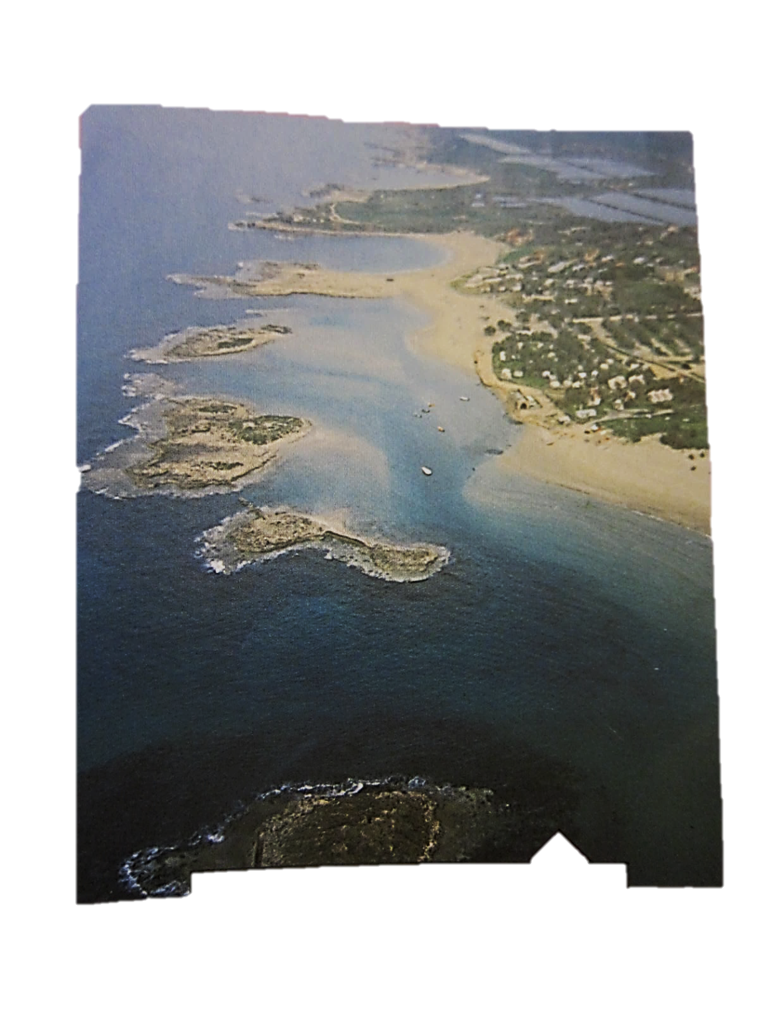
1. בתמונה הבאה רואים את:
1. מישור חוף הכרמל – קו חוף מפורץ
2. מישור חוף נתניה – הדיונות לאורך החוף
3. מישור החוף התיכון והדרומי – קו חוף ישר

Slide 57
1. בתמונה הבאה רואים את:
1. מישור חוף הכרמל – קו חוף מפורץ
2. מישור חוף נתניה – הדיונות לאורך החוף
3. מישור החוף התיכון והדרומי – קו חוף ישר

Slide 58
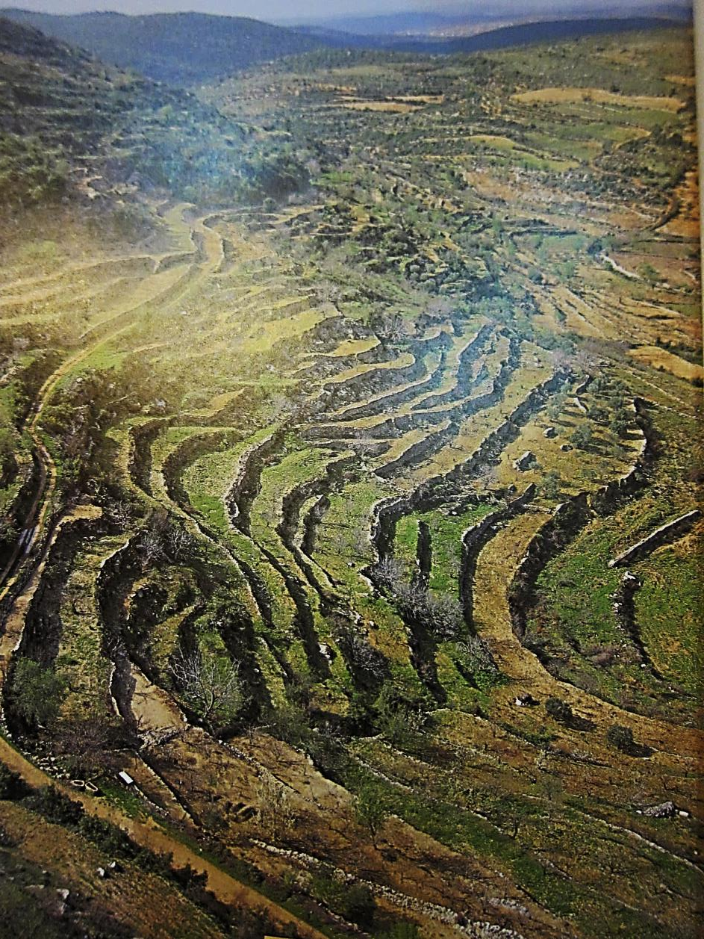
2. בתמונה הבאה רואים את:
1. המצוק המערבי של רכס ראש הנקרה
2. המורדות הצפוניים של רכס הגלבוע
3. מדרגות חקלאיות – טרסות בבית ג'ן

Slide 59
2. בתמונה הבאה רואים את:
1. המצוק המערבי של רכס ראש הנקרה
2. המורדות הצפוניים של רכס הגלבוע
3. מדרגות חקלאיות – טרסות בבית ג'ן

Slide 60
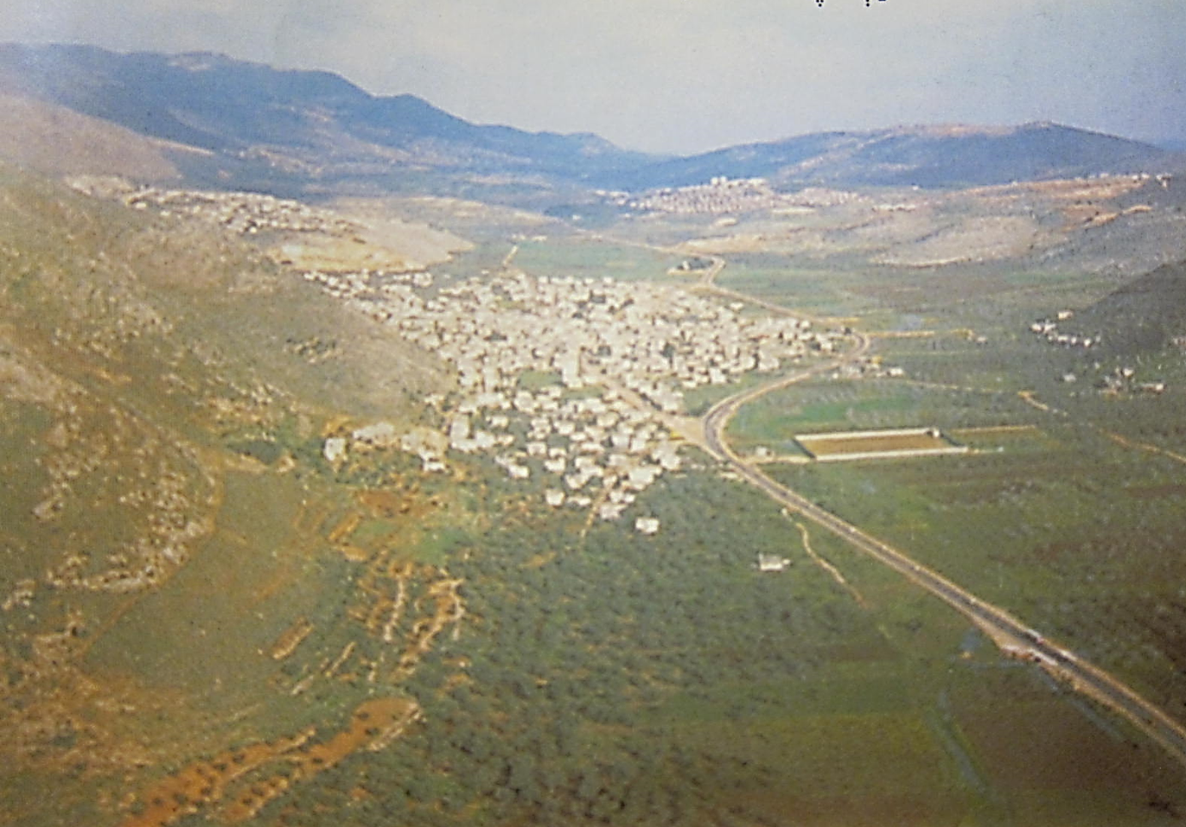
3. בתמונה הבאה רואים את:

Slide 61
1. בקעת נטופה
2. עמק החולה
3. בקעת בית כרם

Slide 62
1. בקעת נטופה
2. עמק החולה
3. בקעת בית כרם

Slide 63
4. התמונה הבאה היא:
1. מבנה עתיק בציפורי
2. קרסט בגליל העליון
3. המבצר מונפור

Slide 64
4. התמונה הבאה היא:
1. מבנה עתיק בציפורי
2. קרסט בגליל העליון
3. המבצר מונפור

Slide 65
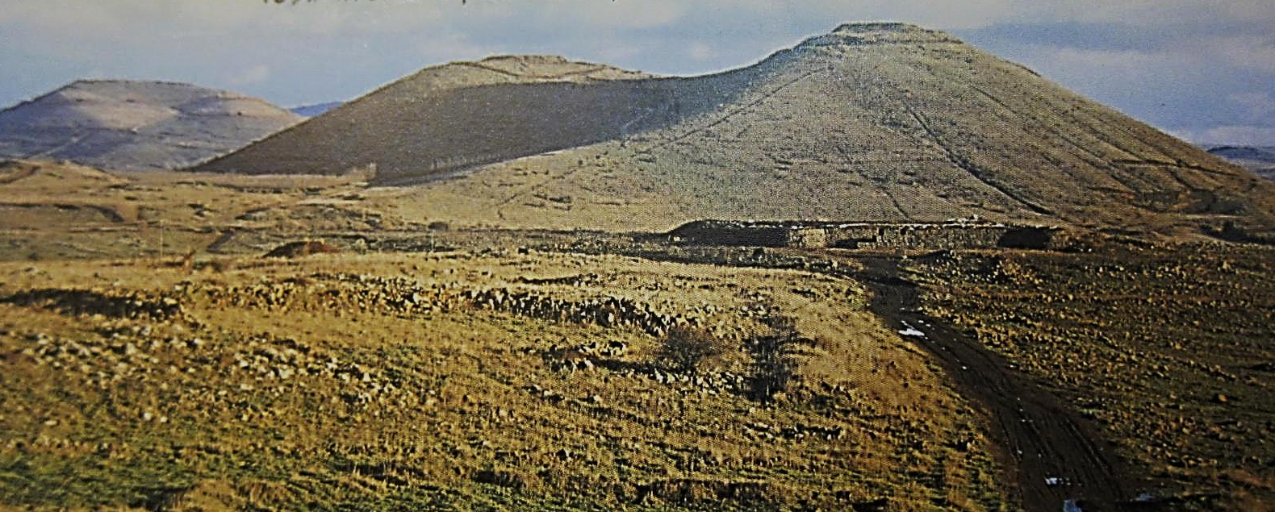
5. התמונה הבאה היא:
1. הרי הגעש שיפון ויוסיפון ברמת הגולן
2. הרי אום אל פחם – הר אמיר
3. אף תשובה לא נכונה (התשובה הנכונה היא_______?)

Slide 66
5. התמונה הבאה היא:
1. הרי הגעש שיפון ויוסיפון ברמת הגולן
2. הרי אום אל פחם – הר אמיר
3. אף תשובה לא נכונה (התשובה הנכונה היא_______?)

Slide 67
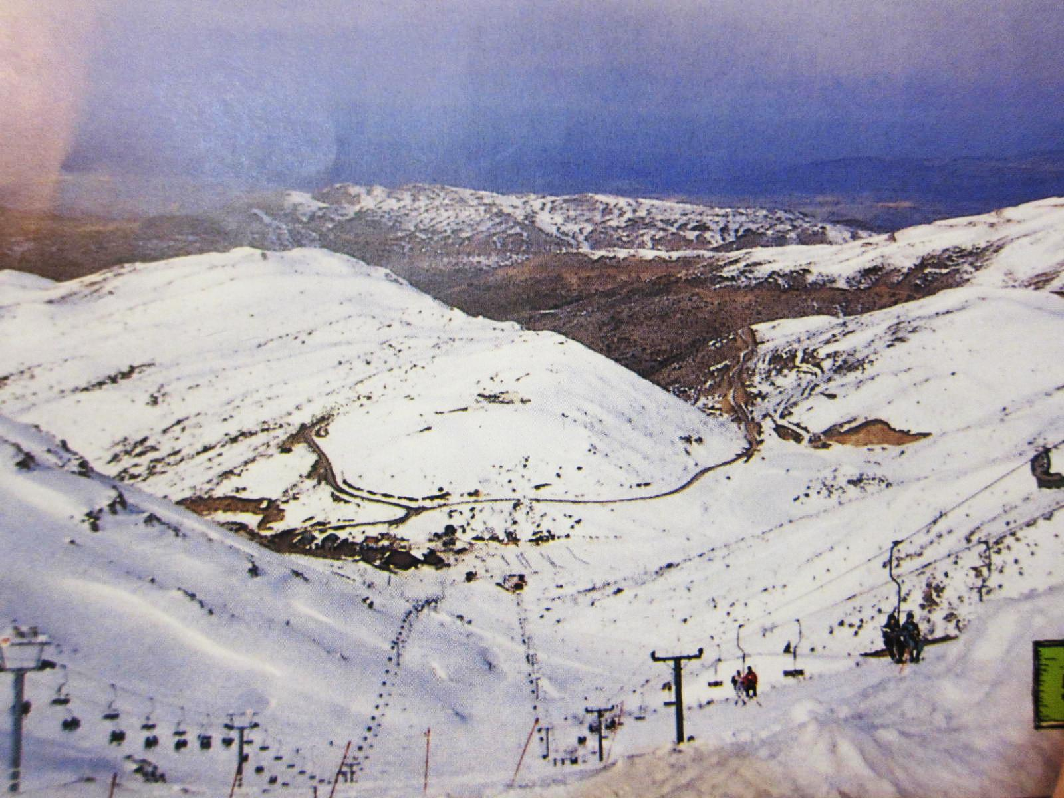
6. התמונה הבאה היא:
1. הרי הגעש שיפון ויוסיפון ברמת הגולן
2. הרי אום אל פחם – הר אמיר
3. אף תשובה לא נכונה (התשובה הנכונה היא _____?)

Slide 68
6. התמונה הבאה היא:
1. הרי הגעש שיפון ויוסיפון ברמת הגולן
2. הרי אום אל פחם – הר אמיר
3. אף תשובה לא נכונה (התשובה הנכונה היא _____?)

Slide 69
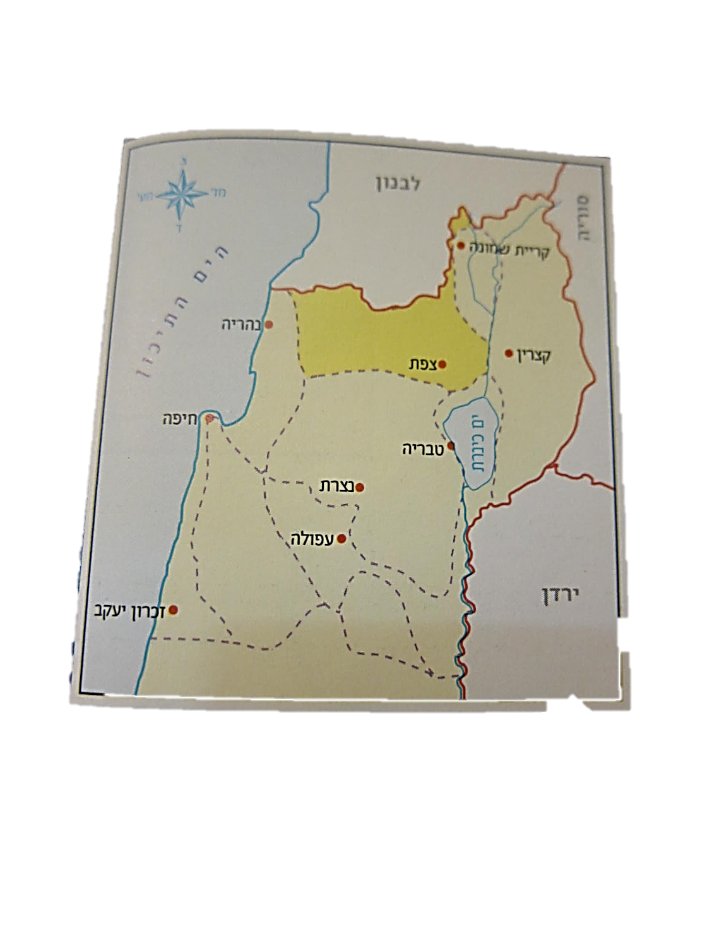
7. במפה הבאה מסומן בצהוב:
1. צפון הארץ-
חלוקה לאזורי משנה
2. אזור הגליל העליון
3. אזור עמקי הצפון

Slide 70
7. במפה הבאה מסומן בצהוב:
1. צפון הארץ-
חלוקה לאזורי משנה
2. אזור הגליל העליון
3. אזור עמקי הצפון

Slide 71
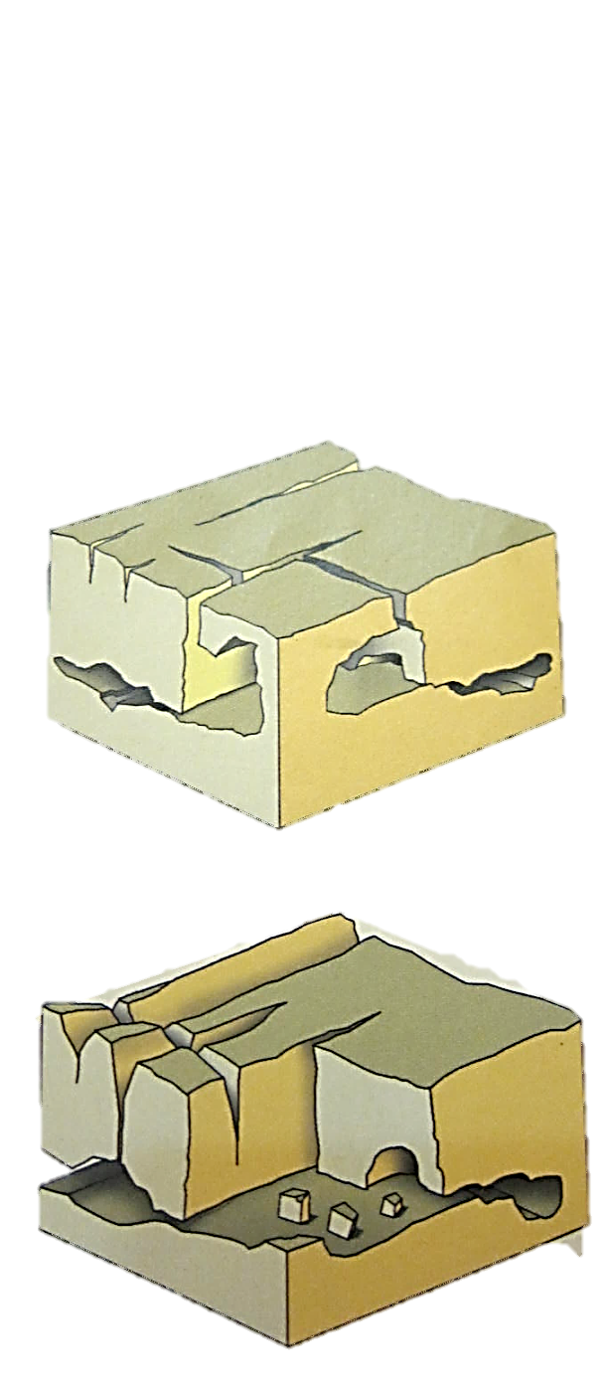
8. האיור הבא מתאר:
1. מגמה מתפרצת מתוך האדמה
ויוצרת הר געש
2. היווצרות קרסט
3. שימור הביצה בעמק החולה

Slide 72
8. האיור הבא מתאר:
1. מגמה מתפרצת מתוך האדמה
ויוצרת הר געש
2. היווצרות קרסט
3. שימור הביצה בעמק החולה

Slide 73
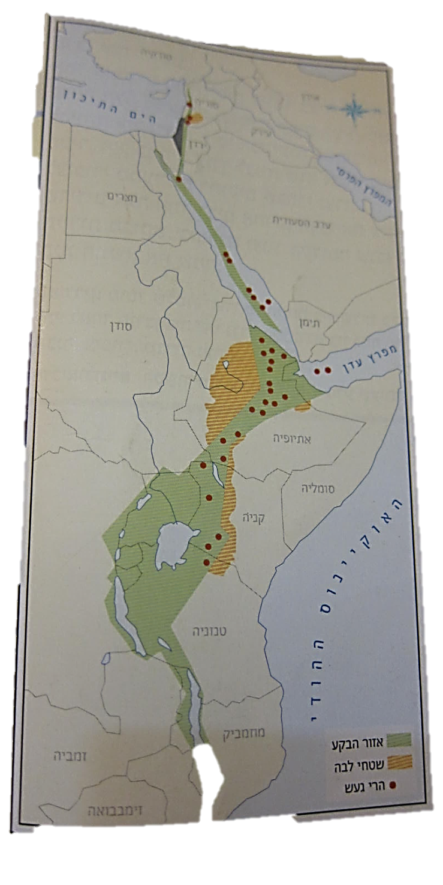
9. המפה הבאה היא:
1. מפת הרי הגליל והגולן
2. מפת עמקי הצפון
3. הבקע הסורי אפריקני

Slide 74
9. המפה הבאה היא:
1. מפת הרי הגליל והגולן
2. מפת עמקי הצפון
3. הבקע הסורי אפריקני

Slide 75
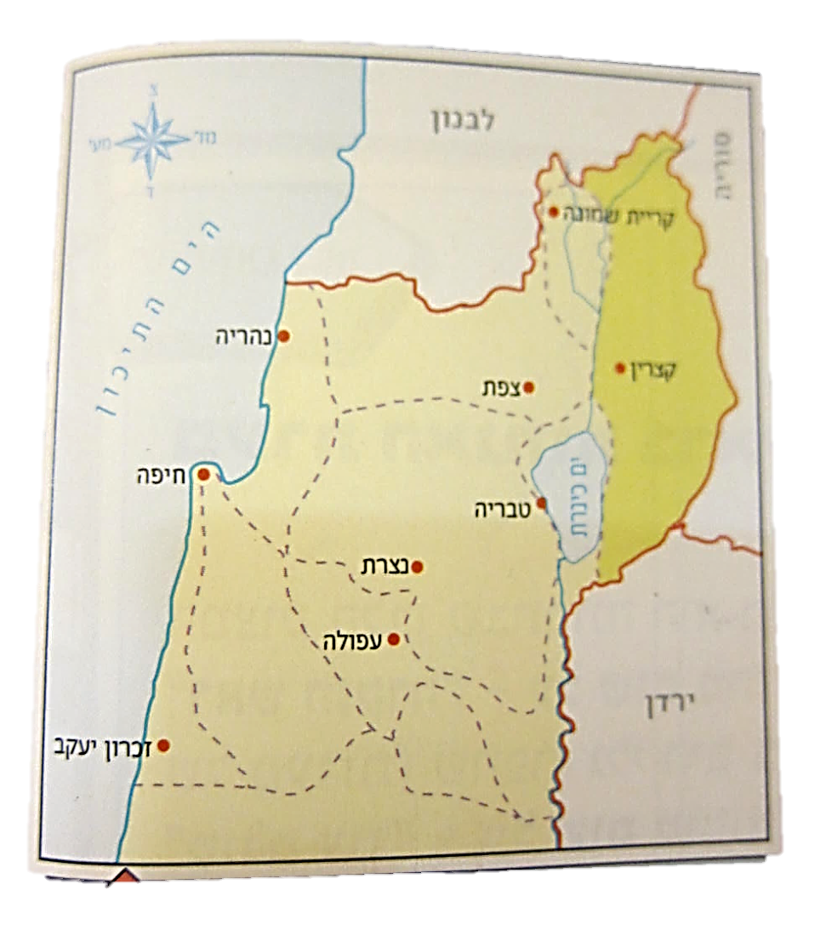
10. במפה הבאה מסומן בצהוב:
1. אזור רמת הגולן
ורכס החרמון
2. הבקע הסורי אפריקני
3. הגליל התחתון

Slide 76
10. במפה הבאה מסומן בצהוב:
1. אזור רמת הגולן
ורכס החרמון
2. הבקע הסורי אפריקני
3. הגליל התחתון

Slide 77
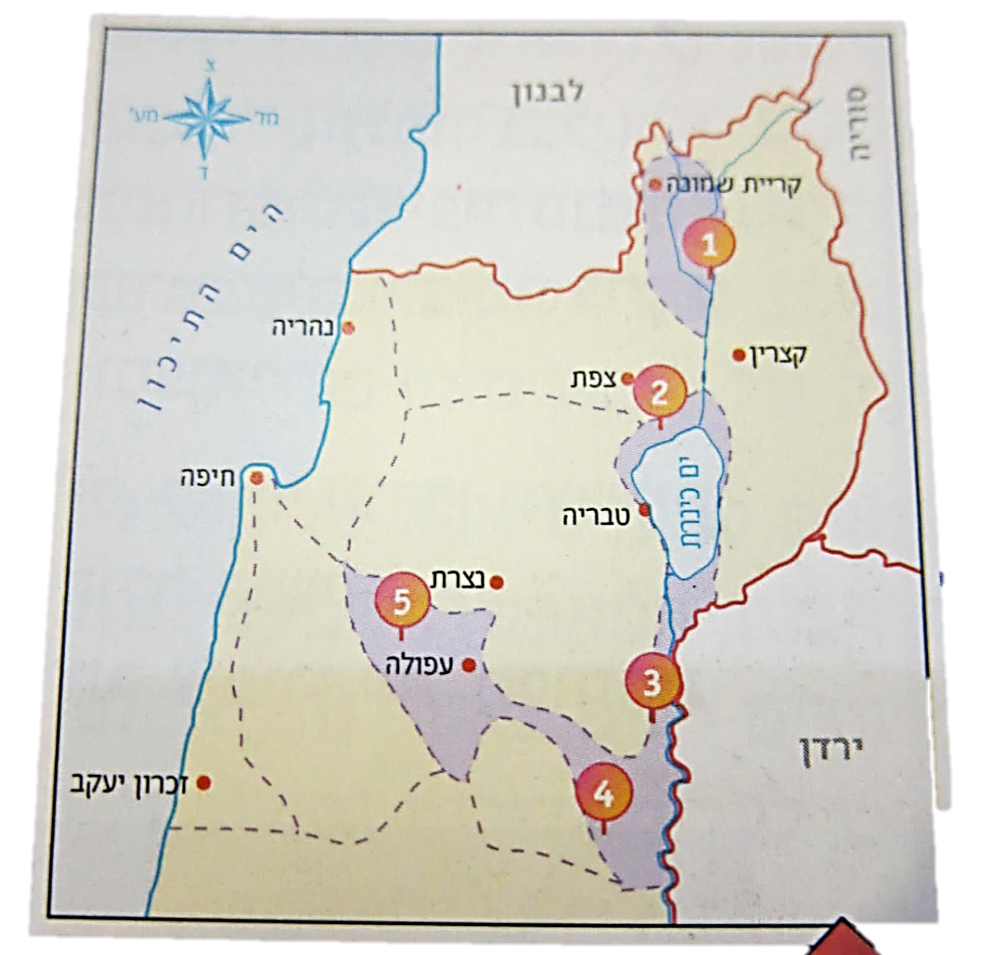
11. המפה הבאה היא:
1. מפת צפון הארץ – חלוקה לאזורי משנה
2. מפת הבקע הסורי אפריקני
3. מפת עמקי הצפון הגדולים

Slide 78
11. המפה הבאה היא:
1. מפת צפון הארץ – חלוקה לאזורי משנה
2. מפת הבקע הסורי אפריקני
3. מפת עמקי הצפון הגדולים

Slide 79
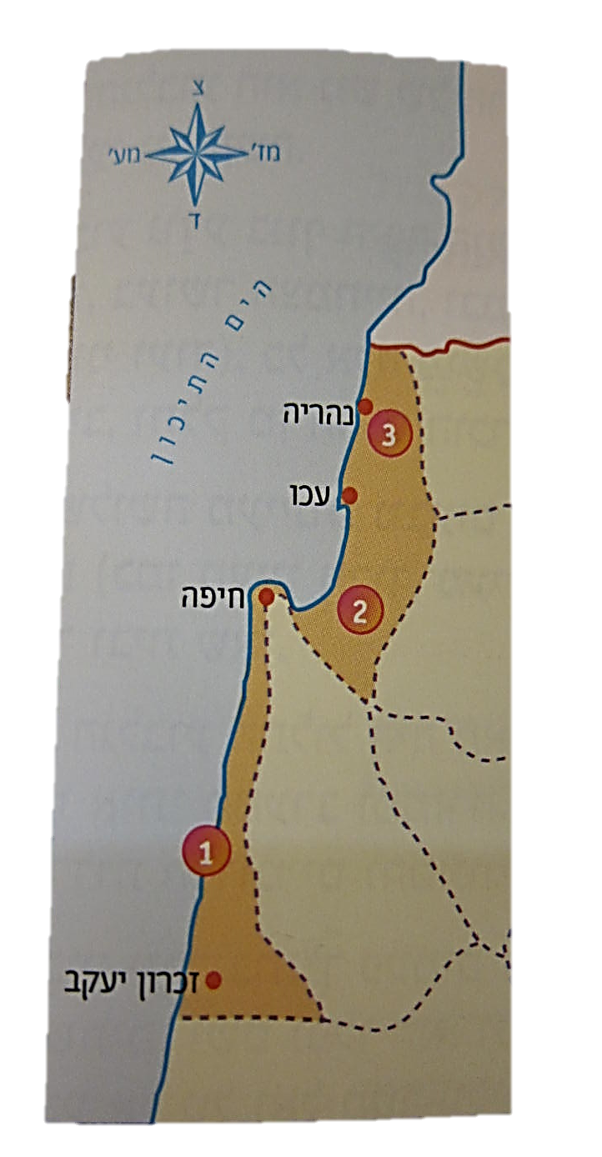
12. המפה הבאה היא:
1. מפת אזור מישור החוף הצפוני
2. מפת עמקי הצפון
3. אף תשובה אינה נכונה
התשובה הנכונה היא ________

Slide 80
12. המפה הבאה היא:
1. מפת אזור מישור החוף הצפוני
2. מפת עמקי הצפון
3. אף תשובה אינה נכונה
התשובה הנכונה היא ________

Slide 81
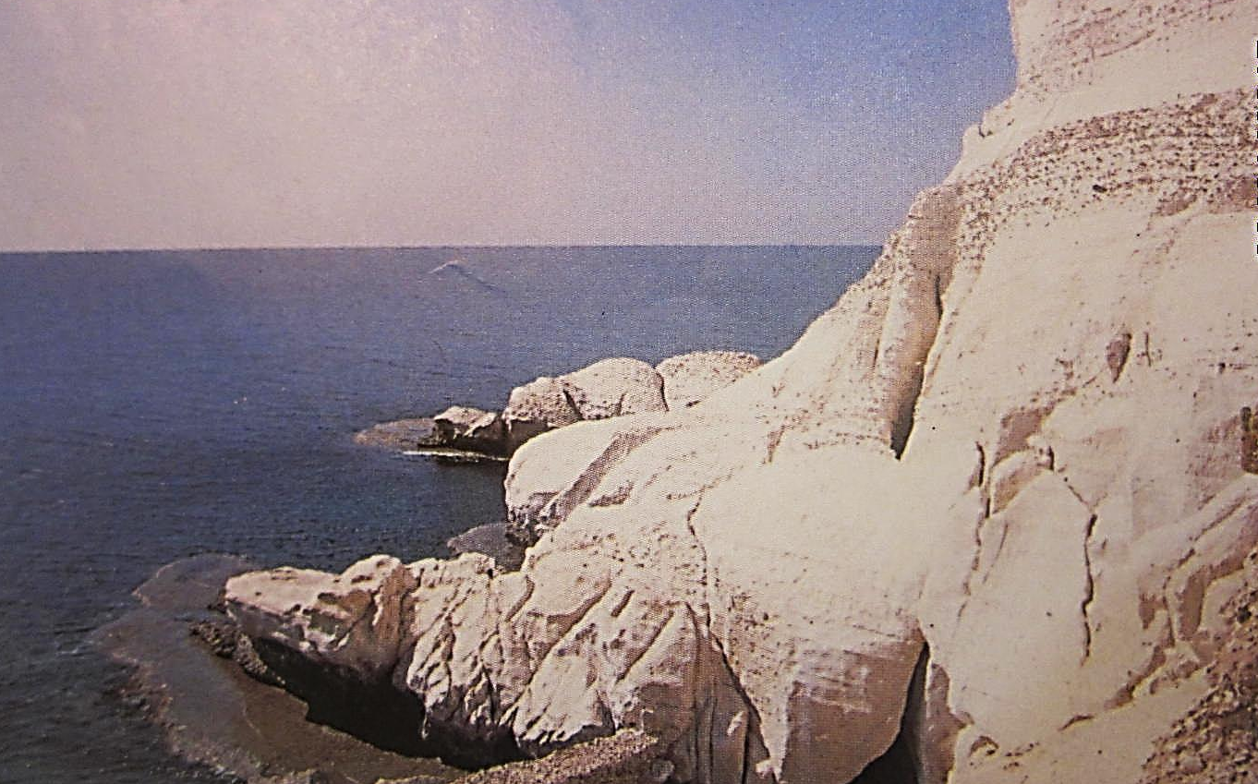
13. היכן צולמה התמונה?

Slide 82
1. בחרמון
2. במצוק המערבי של רכס ראש הנקרה המכונה "רגל הפיל"
3. אף תשובה לא נכונה, התשובה הנכונה היא______

Slide 83
1. בחרמון
2. במצוק המערבי של רכס ראש הנקרה המכונה "רגל הפיל"
3. אף תשובה לא נכונה, התשובה הנכונה היא______

Slide 84
14. המפה הבאה מתארת:
את עמקי הצפון הגדולים
את החלוקה של צפון הארץ לאזורי משנה
3. אף תשובה לא נכונה
התשובה הנכונה היא :
__________________________

Slide 85
14. המפה הבאה מתארת:
את עמקי הצפון הגדולים
את החלוקה של צפון הארץ לאזורי משנה
3. אף תשובה לא נכונה
התשובה הנכונה היא :
__________________________

Slide 86
ועכשיו נעבור לסיכום....
ספרי את כמות ה"וי"ם שלך.
מעל 35 – נהדר! את שולטת היטב בחומר!
מעל 30 – יופי, כדאי לך לחזור שוב היטב על החומר
בין 20 ל30 – את באמצע, גם לך כדאי לחזור היטב על כל החומר .
בין 10 ל20 – יש לך מקום לשיפור, נצלי את הימים עד המבחן כדי שבס''ד תצליחי!
מתחת ל10 – אוי ואבוי! התחילי בסבלנות מהתחלה...

Slide 87
בהצלחה!!

